Slide 1
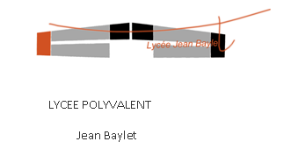
LYCEE POLYVALENT JEAN BAYLET

Slide 2
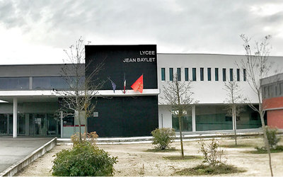
0800899g@ac-toulouse.fr
https://jean-baylet.mon-ent-occitanie.fr/
 05 63 29 68 30

Slide 3
3 types de baccalauréat …
3 façons d’étudier …
Voie GENERALE : Enseignement théorique et abstrait. Réfléchir, analyser, synthétiser
Voie TECHNOLOGIQUE :
Enseignement appliqué : observation, expérimentation. Pédagogie de projet
Voie PROFESSIONNELLE : Acquisitions de connaissances et de savoir-faire + périodes de formation en entreprise
Notes:
3
3
3
3

Slide 4
LA VOIE PROFESSIONNELLE AU LYCEE JEAN BAYLET
3 Certificats d’Aptitude Professionnelle ( C.A.P.)
2 ans de formation
12 à 14 semaines de PFMP
4 BACCALAUREATS PROFESSIONNELS
3 ans de formation
20 à 22 semaines de PFMP
Des enseignements généraux : maths , sciences, LV, français, hist géo, EPS, Arts appliqués,
Des enseignements professionnels liés à la spécialité, Economie, Prévention Santé Environnement
30 h de cours max.
Co-interventions
Chef d’oeuvre

Slide 5
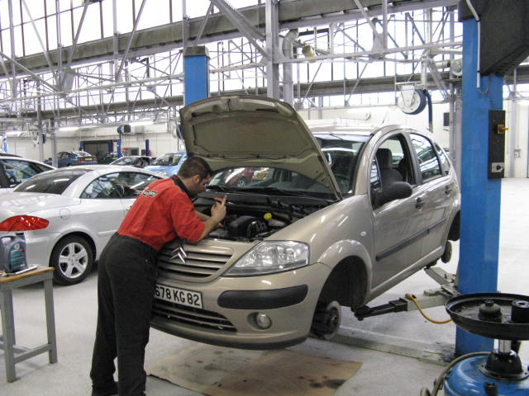
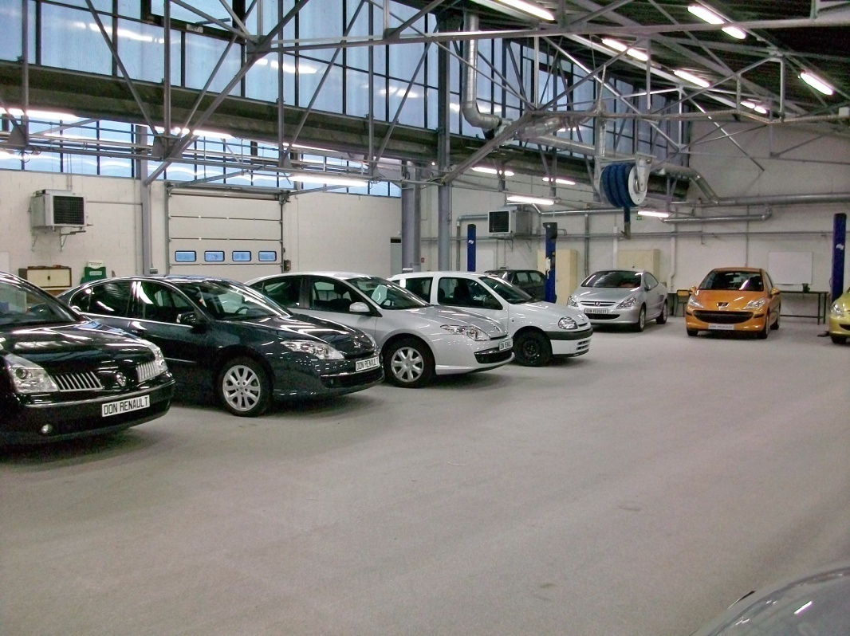
POLE MAINTENANCE DE VEHICULES Véhicule particuliers
BAC PROFESSIONNEL
CAP

Slide 6
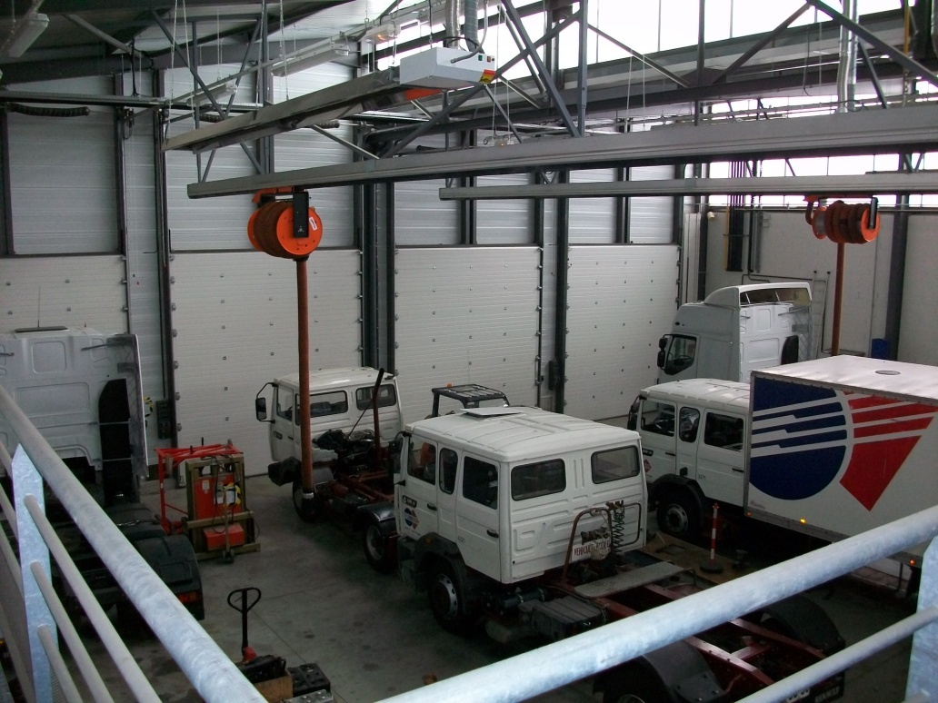
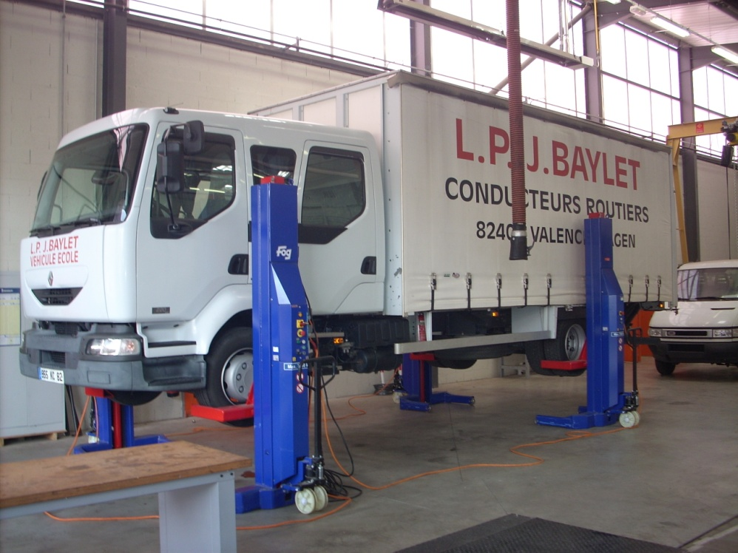
Pôle MAINTENANCE DES VEHICULES DE TRANSPORT ROUTIER
BAC PROFESSIONNEL

Slide 7
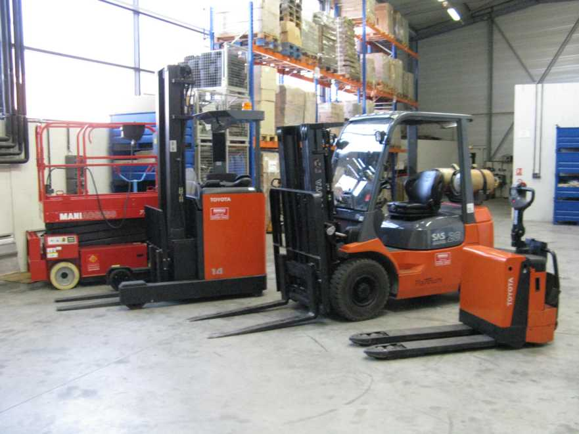
POLE LOGISTIQUE
CAP
BAC PROFESSIONNEL

Slide 8
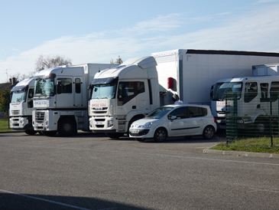
LES METIERS DU TRANSPORT
  BAC PROFESSIONNEL
  CAP

Slide 9
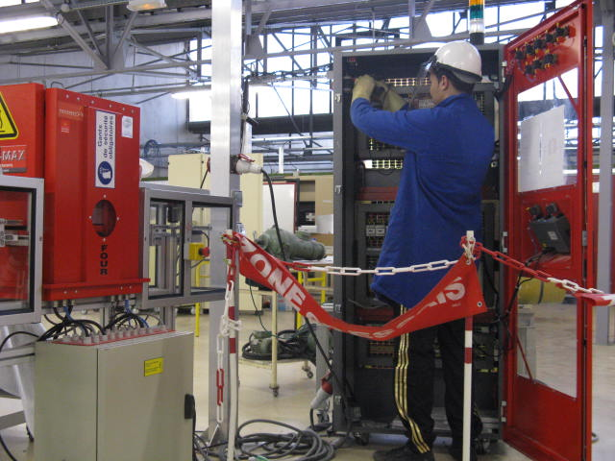
METIERS DE L’ELECTROTECHNIQUE
BAC PROFESSIONNEL

Slide 10
BACS PROFESSIONNELS
BAC PRO MELEC
Métiers de l’électricité et des environnements connectés
BAC PRO Métiers de la Maintenance des matériels et véhicules ( MMV)
- Option VEHICULES PARTICULIERS (V.P)
- Option VEHICULES TRANSPORT ROUTIER (V.T.R)
BAC PRO métiers de la gestion administrative, du transport et de la logistique (GATL )
- Logistique
BAC PRO CTRM
- Conducteur Transport Routier de Marchandises

Slide 11
CAP : CERTIFICAT d’APTITUDE PROFESSIONNELLE
CAP OPERATEUR LOGISTIQUE
( O.L. )
CAP CONDUCTEUR CHAUFFEUR LIVREUR
( C.L.M. )
CAP MAINTENANCE des VEHICULES PARTICULIERS (MV VP)

Slide 12

LYCEE des METIERS du TRANSPORT et de la LOGISTIQUE
BTS Gestion des Transports et Logistique Associée ( G.T.L.A. )
Après un bac professionnel ou technologique

Slide 13
La VOIE GENERALE et TECHNOLOGIQUE au LYCEE Jean BAYLET
La seconde générale et technologique
+ enseignement optionnel S.I./ C.I.T au LPO J.Baylet ( 1,5h )
Français
Histoire-Géographie + EMC
Mathématiques
4h
Physique-Chimie
4h
3h30
Langues
LVA et LVB
3h
5h30
26h
1h30
Sciences Economiques
et Sociales
Sciences de la Vie et de la Terre
1h30
1h30
2h
Sciences Informatiques
et Technologie
Accompagnement Personnalisé et à l’Orientation
E.P.S.

Slide 14
La VOIE GENERALE et TECHNOLOGIQUE au LYCEE Jean BAYLET
Après la seconde générale et technologique :
En fonction des résultats et du projet
Le chef d’établissement accorde le passage en :
1ere générale
8 Enseignements de Spécialité proposés à J.Baylet
1ere technologique
La filière STI2D à J.Baylet : sciences et technologies de l’industrie et du développement durable
Les autres filières sont représentées à Moissac, Castelsarrasin, Montauban, Montech…. : ST2S; STMG; STHR; STL, STAV

Slide 15
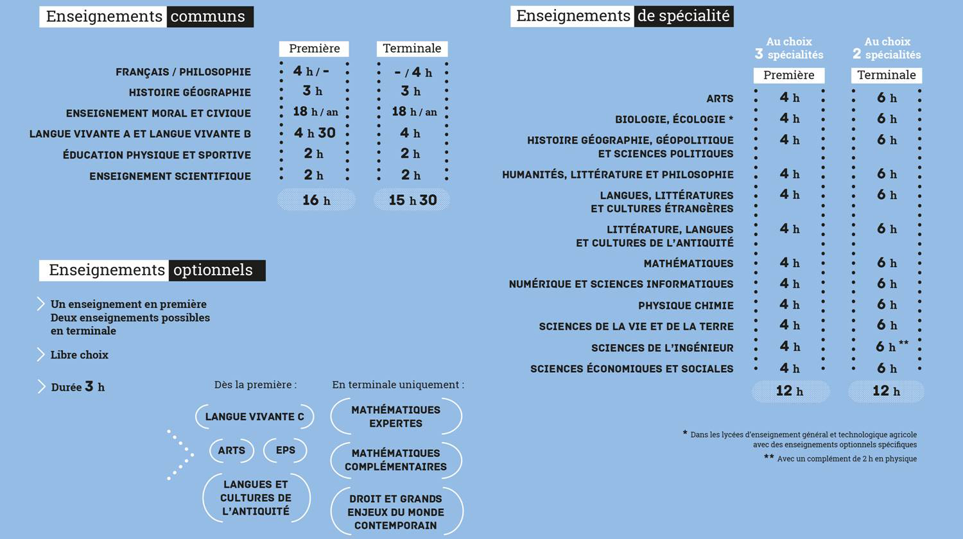
Après la SGT :la voie générale
Notes:
15

Slide 16
Après la SGT : la voie générale
3 EDS en 1ERE
+ 12 h d’ ENSEIGNEMENTS de SPECIALITE
Humanités ,littérature et philosophie
Histoire et géographie, géopolitique et sciences politiques
Sciences économiques et sociales
Mathématiques
Physique chimie
Sciences et Vie de la Terre
Langues Littératures et cultures étrangères ANGLAIS
SCIENCES de l’INGENIEUR au lycée Jean Baylet
2 EDS en TERMINALE

Slide 17
Après la SGT : la voie technologique
Enseignements communs :
  Français (en première) : 3h
  Philosophie (en terminale) : 2h
  Histoire Géographie : 1h30
  Langues vivantes (A et B) + enseignement technologique en langue vivante (ETLV) : 4h
  Education physique et sportive : 2h
  Mathématiques : 3h
  Enseignement moral et civique : 18h sur l’année
Enseignements de spécialité : 18h/semaine
  3 enseignements de spécialité en première
  2 enseignements de spécialité en terminale
  Les enseignements de spécialité sont déterminés par la série technologique ( STMG, ST2S, STL, STHR, STAV, STI2D )

Slide 18


APRES la SGT : voie technologique
Valence d’Agen
Lycée Jean Baylet
La filière STI2D : pour qui ?
Les élèves intéressés par l’innovation technologique et la transition énergétique et qui veulent concevoir de nouveaux produits.
Ceux qui choisissent cette série ont envie de comprendre le fonctionnement des systèmes techniques de l’industrie ou du quotidien.
Le bac STI2D s’adresse aux lycéens qui s’intéressent à l’innovation technologique dans le respect de l’environnement et se montrent sensibles à une approche concrète de l’enseignement des sciences.
Conception et réalisation de projets
STI2D

Slide 19
Informations complémentaires
JPO : le samedi 10 avril 2021 – 9h -12h ??
ENT du Lycée: jean-baylet.entmip.fr
Prospectus disponibles sur les différentes filières donnés aux Professeurs principaux de 3ème
mini stages possibles
0820899G@ac-toulouse.fr

